Slide 1
Unidad XIII
Threads
-Hilos de ejecución-
Parte 2

Slide 2
DETENER UN HILO
Normalmente dentro del método run() tendremos un bucle infinito que sólo termina al cumplirse una condición.
Ahora bien, si queremos detener un hilo, ¿cómo lo hacemos?
La clase Thread de java tienen muchos métodos para parar un hilo: destroy(), stop(), suspend() … No obstante, la mayoría de esos métodos son inseguros, están obsoletos, desaconsejados o las tres cosas juntas.

Slide 3
DETENER UN HILO
¿Cómo paramos entonces el hilo?
La mejor forma de hacerlo es implementar nosotros mismos un mecanismo para finalizarlo, que lo único que tiene que hacer es terminar el método run(), saliendo del bucle.

Slide 4
DETENER UN HILO
Un posible mecanismo es el siguiente:
public class MiHilo extends Thread {
// boolean que pondremos a false cuando queramos parar el hilo
private boolean continuar = true;
// metodo para poner el boolean a false
public void detenElHilo() {
continuar=false;
}
// Metodo del hilo
public void run() {
// mientras continuar ...
while (continuar) {
// Codigo que queremos paralelizar
}
}
}

Slide 5
DETENER UN HILO
Simplemente hemos puesto en la clase un atributo boolean para indicar si debemos seguir o no con el bucle infinito (por defecto está a true).
Luego hemos añadido un método setter (detenElHilo) para poder cambiar el valor de ese booleano a false.
Finalmente hemos cambiado la condición del bucle que antes era literal fijo true y ahora es la variable ‘continuar’.

Slide 6
DETENER UN HILO
Para instanciar e iniciar este hilo haríamos algo así:
MiHilo elHilo = new MiHilo();
elHilo.start();
// Ya tenemos el hilo arrancado
...
Y para detenerlo (matarlo) haríamos algo así:
// Ahora vamos a detenerlo
elHilo.detenElHilo();

Slide 7
DETENER UN HILO
Ejercicio
Aplicar sobre el caso práctico en Eclipse (ejercicio de los números aleatorios) lo que acabamos de ver sobre como detener correctamente un hilo.
Queremos que si el usuario pulsa una tecla que no sea un número se finalice al instante la aplicación.
El fichero generado tiene que indicar que el usuario ha provocado la interrupción del cálculo.

Slide 8
DETENER UN HILO: SOLUCIÓN
VER LA SOLUCIÓN

Slide 9
DETENER UN HILO: SOLUCIÓN
¿Seguro que quieres ver ya la solución?
¿Lo has intentado un poco?

Slide 10
DETENER UN HILO: SOLUCIÓN
MiHilo.java
Añadimos el atributo y la operación siguientes:
// boolean que pondremos a false cuando queramos parar el hilo
private boolean continuar = true;
// metodo para poner el boolean a false
public void detenElHilo() {
continuar=false;
}
Y modificamos el bucle:
for (int i = 0; i < 2000000; i++) {
if (continuar==true) {
fichero.println(i+1+":"+(int) (rnd.nextDouble() * 1000.0));
} else {
fichero.println("Fichero detenido por el usuario");
break;
}
}

Slide 11
DETENER UN HILO: SOLUCIÓN
Principal.java
Añadimos la llamada al método detenElHilo() del thread:
try {
usuarioNumero = Integer.parseInt(in.readLine());
} catch (NumberFormatException e) {
// Si no se pulsa un numero simulamos salir del programa
usuarioNumero=0;
elHilo.detenElHilo(); // Finalizar inmediatamente el hilo
} catch (IOException e) {
// TODO Auto-generated catch block
e.printStackTrace();
}

Slide 12
CASO PRÁCTICO
UN CHAT

Slide 13
CASO PRÁCTICO: UN CHAT
Un chat mínimo requiere un programa cliente y un programa servidor.
Ambos programas deberán:
  En un bucle infinito leer los datos que reciban del otro y mostrarlos por pantalla.
  En otro bucle infinito leer del teclado y enviar esos datos al otro programa.
Y estas dos operaciones se realizarán en paralelo (concurrentemente).

Slide 14
CASO PRÁCTICO: UN CHAT
Sabiendo ahora la operativa de un chat, la pregunta es, ¿podríamos hacer un chat sin utilizar threads?
Sin threads no podemos programar concurrentemente, luego sería un chat muy limitado, donde se escribiría "por turnos":
Paso 0: Se realiza la conexión mediante sockets
El programa ‘A’ tiene el primer turno de escritura (por poner un caso)
Paso 1:
‘A’ no puede recibir datos, tan sólo enviar.
‘B’ no puede escribir, tan sólo recibir.
Paso 2: ‘A’ ya ha enviado
‘A’ entra en modo de recepción de datos.
‘B’ tiene ahora el turno; escribe y envía los datos.
Y nuevamente iríamos al paso 1.

Slide 15

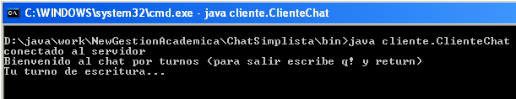
CASO PRÁCTICO: UN CHAT
Veamos el funcionamiento de este tipo de chat:
-Se ejecuta el programa servidor de chat:
-Se ejecuta el programa cliente:
-Ahora es el turno del cliente para escribir.

Slide 16
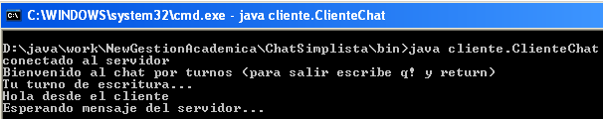
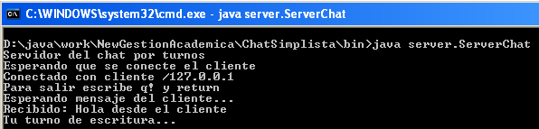
CASO PRÁCTICO: UN CHAT
-El cliente escribe, pulsa ‘return’ para enviar y entra en modo recepción:
-A su vez, el servidor ha recibido los datos del cliente:
-Ahora es el turno del servidor para escribir.

Slide 17
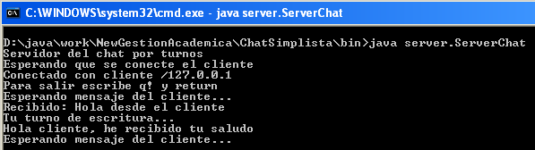
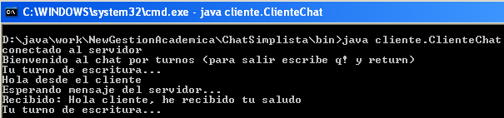
CASO PRÁCTICO: UN CHAT
-El servidor escribe, pulsa ‘return’ para enviar y entra en modo recepción:
-El cliente ha recibido los datos del servidor:
-Así seguirían hasta que alguno de los dos decidiera cerrar.

Slide 18
CASO PRÁCTICO: UN CHAT
Clase para el servidor:
package server;
import java.io.DataInputStream;
import java.io.DataOutputStream;
import java.io.IOException;
import java.net.ServerSocket;
import java.net.Socket;
import java.util.Scanner;
public class ServerChat {
private boolean continuar;
public ServerChat() {
continuar=true;
try {
ServerSocket socket = new ServerSocket(35557);
System.out.println ("Servidor del chat por turnos");
System.out.println ("Esperando que se conecte el cliente");
Socket cliente = socket.accept();
System.out.println ("Conectado con cliente " + cliente.getInetAddress());
System.out.println ("Para salir escribe q! y return");
DataInputStream bufferEntrada=
new DataInputStream(cliente.getInputStream());

Slide 19
CASO PRÁCTICO: UN CHAT
DataOutputStream bufferSalida=
new DataOutputStream(cliente.getOutputStream());
while (continuar) {
leerCliente_y_Mostrar(bufferEntrada);
if (continuar)
leerTeclado_y_Enviar(bufferSalida);
}
bufferSalida.writeUTF("q!");
bufferEntrada.close();
bufferSalida.close();
cliente.close();
socket.close();
System.out.println ("Programa finalizado");
} catch (IOException e) {
e.printStackTrace();
}
}
private void leerCliente_y_Mostrar(DataInputStream bufferEntrada) throws IOException {
System.out.println ("Esperando mensaje del cliente...");
String datos=bufferEntrada.readUTF();
if (datos.length()>0)
if (datos.equals("q!")) {
System.out.println ("El cliente ha cerrado la conexion.");

Slide 20
CASO PRÁCTICO: UN CHAT
continuar=false;
}
else
System.out.println ("Recibido: " + datos);
}
private void leerTeclado_y_Enviar(DataOutputStream bufferSalida) throws IOException {
System.out.println ("Tu turno de escritura...");
Scanner finalizar=new Scanner(System.in);
String datos=finalizar.nextLine();
if (datos.equals("q!")) {
continuar=false;
} else {
if (datos.length()>0)
bufferSalida.writeUTF(datos);
}
}
public static void main(String[] args) {
new ServerChat();
}
}

Slide 21
CASO PRÁCTICO: UN CHAT
Clase para el cliente
package cliente;
import java.io.DataInputStream;
import java.io.DataOutputStream;
import java.io.IOException;
import java.net.Socket;
import java.net.UnknownHostException;
import java.util.Scanner;
public class ClienteChat {
private boolean continuar;
public ClienteChat() {
continuar=true;
try {
Socket socket = new Socket ("localhost", 35557);
System.out.println ("conectado al servidor");
System.out.println ("Bienvenido al chat por turnos (para salir escribe q! y return)");
DataOutputStream bufferSalida =
new DataOutputStream (socket.getOutputStream());
DataInputStream bufferEntrada=
new DataInputStream(socket.getInputStream());
while (continuar) {

Slide 22
CASO PRÁCTICO: UN CHAT
leerTeclado_y_Enviar(bufferSalida);
if (continuar)
leerServidor_y_Mostrar(bufferEntrada);
}
bufferSalida.writeUTF("q!");
bufferEntrada.close();
bufferSalida.close();
socket.close();
System.out.println ("Programa finalizado");
} catch (UnknownHostException e) {
e.printStackTrace();
} catch (IOException e) {
e.printStackTrace();
}
}
private void leerTeclado_y_Enviar(DataOutputStream bufferSalida) throws IOException {
System.out.println ("Tu turno de escritura...");
Scanner finalizar=new Scanner(System.in);
String datos=finalizar.nextLine();
if (datos.equals("q!")) {
continuar=false;
} else {
if (datos.length()>0)
bufferSalida.writeUTF(datos);
}
}

Slide 23
CASO PRÁCTICO: UN CHAT
private void leerServidor_y_Mostrar(DataInputStream bufferEntrada) throws IOException {
System.out.println ("Esperando mensaje del servidor...");
String datos;
datos=bufferEntrada.readUTF();
if (datos.length()>0) {
if (datos.equals("q!")) {
continuar=false;
System.out.println ("El servidor ha cerrado la conexion.");
} else
System.out.println ("Recibido: " + datos);
}
}
public static void main(String[] args) {
new ClienteChat();
}
}
Probad la aplicación e intentad comprender la implementación presentada.

Slide 24
CASO PRÁCTICO: UN CHAT CON HILOS
Es claro que el chat anterior es muy rudimentario.
Lo conveniente es hacer dos threads, cada hilo con un bucle infinito, donde:
  Uno lee del teclado local y lo envia al programa contrario.
  Otro lee del programa contrario y lo muestra en la pantalla local.

Slide 25
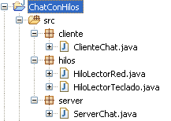
CASO PRÁCTICO: UN CHAT CON HILOS
A continuación se muestra el código que realiza un chat más elaborado que el anterior. Para ello utiliza threads.
Notad como se disponen las clases en paquetes:

Slide 26
CASO PRÁCTICO: UN CHAT CON HILOS
Clase para el servidor:
package server;
import hilos.HiloLectorRed;import hilos.HiloLectorTeclado;import java.io.IOException;
import java.net.ServerSocket;import java.net.Socket;
public class ServerChat {
public ServerChat() {
  try {
  ServerSocket socket = new ServerSocket(35557);
  System.out.println ("Servidor del chat");
  System.out.println ("Esperando que se conecte el cliente");
  Socket cliente = socket.accept();
  System.out.println ("Conectado con cliente " + cliente.getInetAddress());
  System.out.println ("Para salir escribe q! y return");
  HiloLectorTeclado lt=new HiloLectorTeclado(cliente);
  HiloLectorRed lr=new HiloLectorRed(cliente);
  lt.start(); lr.start();
  try {
  lr.join(); lt.join();
  } catch (InterruptedException e) {e.printStackTrace();}
  cliente.close(); socket.close();
  System.out.println ("Programa finalizado");
  } catch (IOException e) { e.printStackTrace();}
  }
public static void main(String[] args) {
new ServerChat();
}
}

Slide 27
CASO PRÁCTICO: UN CHAT CON HILOS
Clase para el cliente:
package cliente;
import hilos.HiloLectorRed;import hilos.HiloLectorTeclado;import java.io.IOException;
import java.net.Socket;import java.net.UnknownHostException;
public class ClienteChat {
public ClienteChat() {
  try {
  Socket socket = new Socket ("localhost", 35557);
  System.out.println ("Conectado al servidor");
  System.out.println ("Bienvenido al chat, para salir escribe q! y return");
  HiloLectorTeclado lt= new HiloLectorTeclado(socket);
  HiloLectorRed lr= new HiloLectorRed(socket);
  lt.start(); lr.start();
  try {
  lr.join(); lt.join();
  } catch (InterruptedException e) {e.printStackTrace();}
  socket.close();
  System.out.println ("Programa finalizado");
  } catch (UnknownHostException e) {e.printStackTrace();}
  catch (IOException e) {e.printStackTrace();}
  }
public static void main(String[] args) {
new ClienteChat();
}
}

Slide 28
CASO PRÁCTICO: UN CHAT CON HILOS
Clase para el hilo lector de red:
package hilos;
import java.io.DataInputStream; import java.io.IOException; import java.net.Socket;
public class HiloLectorRed extends Thread {
  private DataInputStream bufferEntrada;
  public HiloLectorRed(Socket socket) throws IOException {
  bufferEntrada=new DataInputStream(socket.getInputStream());
  }
  public void run() {
  boolean continuar=true;
  while (continuar) {
  String datos=null;
  try {
  datos = bufferEntrada.readUTF();
  } catch (IOException e) {
  e.printStackTrace();
  }
  if (datos.length()>0)
  if (datos.equals("q!")) {
  continuar=false;
  System.out.println ("El otro extremo solicita cierre de conexion. Confirme con q!");
  }
  else
  System.out.println ("Recibido: " + datos);
  }
}
}

Slide 29
CASO PRÁCTICO: UN CHAT CON HILOS
Clase para el hilo lector de teclado:
package hilos;
import java.io.DataOutputStream; import java.io.IOException;
import java.net.Socket; import java.util.Scanner;
public class HiloLectorTeclado extends Thread {
  private DataOutputStream bufferSalida;
  public HiloLectorTeclado(Socket socket) throws IOException {
  bufferSalida=new DataOutputStream(socket.getOutputStream());
  }
  public void run() {
    boolean continuar=true;
    while (continuar) {
      Scanner finalizar=new Scanner(System.in);
      String datos=finalizar.nextLine();
      if (datos.equals("q!")) {
      continuar=false;
      System.out.println ("Solicitando cierre de conexion al otro extremo...");
      }
      if (datos.length()>0) {
      try {
      bufferSalida.writeUTF(datos);
      } catch (IOException e) {e.printStackTrace();}
      }
    }
  }
}

Slide 30
EJERCICIO PARA ENTREGAR
Tendréis que elaborar un documento donde explicaréis:
  El funcionamiento del chat por turnos.
  El funcionamiento del chat con hilos.
La explicación debe ser detallada, aunque el documento no tendrá más de dos hojas.

